Slide 1


Предметная область и UML
Выполнил: Буланов Кирилл 41П

Slide 2

Предметная область
Вы работает в фирме, занимающейся продажей запасных частей для автомобилей. Вашей задачей является отслеживание финансовой стороны работы компании. Основная часть деятельности, находящейся в вашем ведении, связана с работой поставщиков. Фирма имеет определённый набор поставщиков, по каждому из которых известны название, адрес и телефон. У этих поставщиков вы приобретаете детали. Каждая деталь наряду с названием характеризуется артикулом и ценой (считаем цену постоянно). Некоторые из поставщиков могут поставлять одинаковые детали (один и тот же артикул). Каждый факт покупки запчастей у поставщиков фиксируется в базе данных, причем обязательным для запоминания являются дата покупки и количество приобретенных деталей.
Объект | Описание
Пользователь | Владеет учетной записью, имеет роль и доступ к функциям системы.
Поставщик | Источник запчастей, содержит название, контакты, реквизиты.
Запчасть | Автомобильная деталь с артикулом, названием, ценами и совместимостью.
Поставка | Фиксирует факт закупки у поставщика (дата, количество, сумма).
Склад | Содержит информацию об остатках запчастей.
Заказ | Оформление клиентом, содержит список запчастей, сумму, статус.

Slide 3
Предметная область
Администратор:
Управляет пользователями;
Настраивает систему.
Менеджер (объединяет закупщика, продавца, кладовщика):
Оформляет закупки у поставщиков;
Управляет складскими остатками;
Оформляет заказы клиентов.
Клиент:
Просматривает каталог;
Оформляет заказ;
Оплачивает покупку.
Закупка запчастей:
Менеджер оформляет заказ у поставщика;
Поставщик поставляет товар;
Менеджер регистрирует поступление на склад;
Оплата фиксируется в финансовых операциях.
Продажа запчастей:
Клиент заходит в каталог;
Оформляет заказ;
Менеджер подтверждает заказ;
Клиент оплачивает и получает товар.

Slide 4
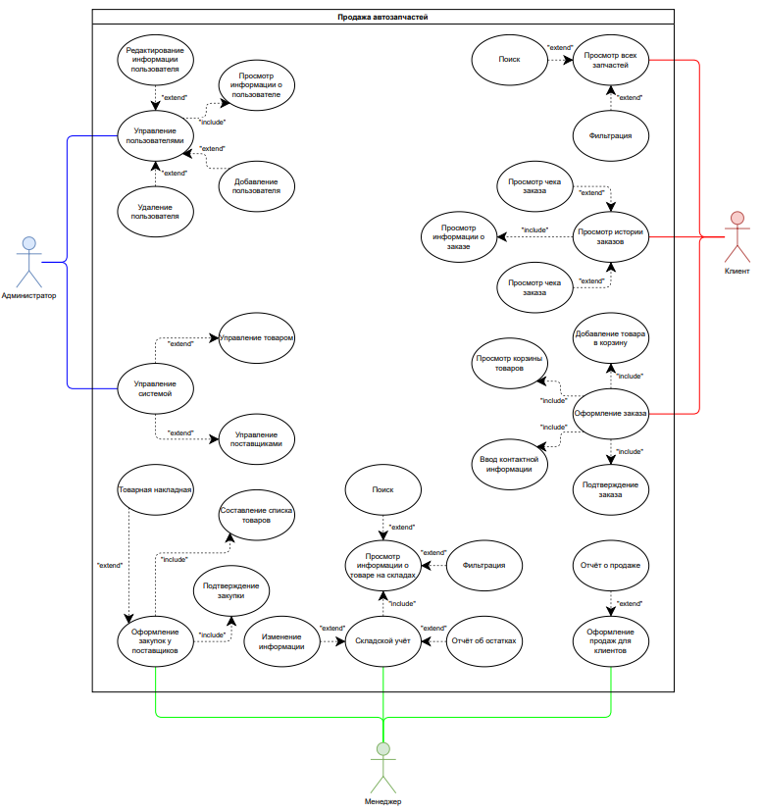
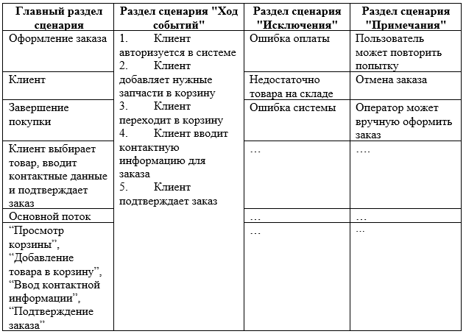
Диаграмма вариантов использования

Slide 5
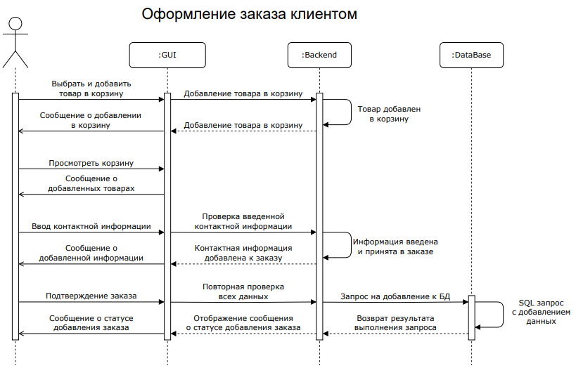
Диаграмма последовательности

Slide 6
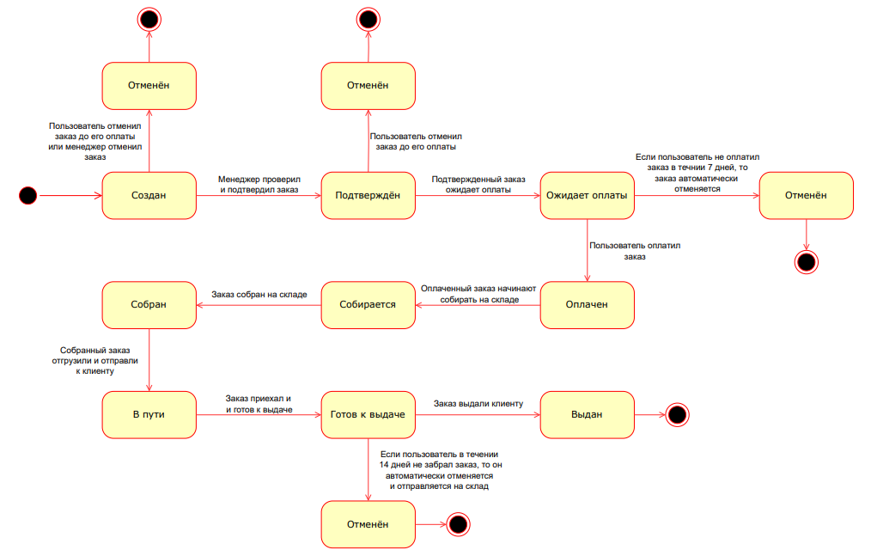
Диаграмма состояний

Slide 7
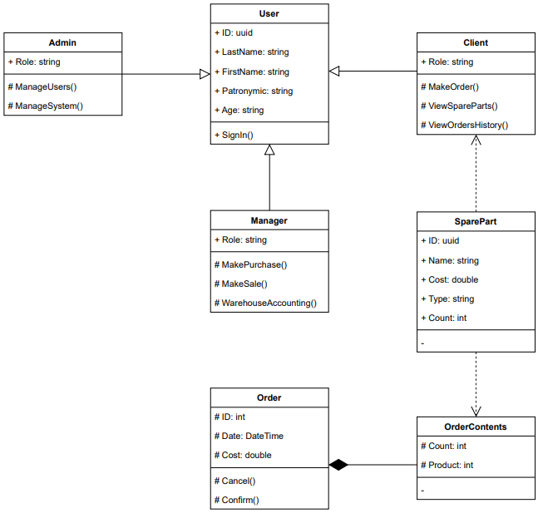
Диаграмма классов

Slide 8
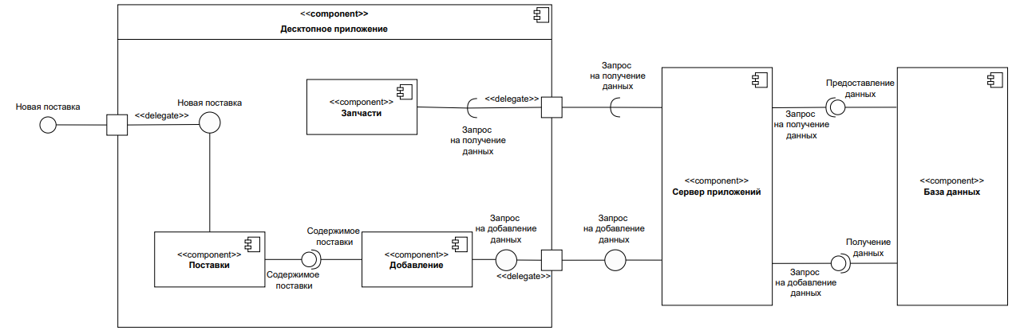
Диаграмма компонентов

Slide 9
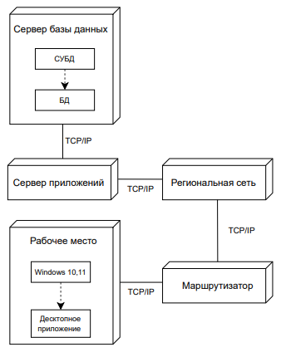
Диаграмма развёртывания

Slide 10
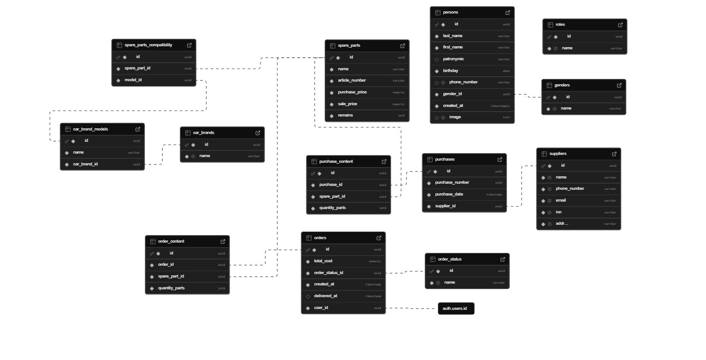
ER-диаграмма

